Slide 1
C语言程序设计
主讲人：计算机应用技术 XXX

Slide 2
目录
01
课程分析
02
总体设计
03
教学实施
04
教学反思

Slide 3
01
课程分析

Slide 4
课程目标
课程性质
专业基础必修课
知识目标：系统学习C语言基本知识和基本语法；掌握基本编程知识。
能力目标：培养学生使用集成开发环境进行代码编写、调试、阅读的综合能力。
情感目标：将文化自信，爱国情怀落实到实际教学中，培养学生的思辩能力和解决问题的能力。
价值目标：帮助学生树立正确的人生观、价值观和世界观。
授课对象
计算机、物联网、网络，大一
授课任务
4学时/周，共56学时
课程地位
其它专业课程的前期基础课

Slide 5
02
总体设计

Slide 6
思政目标
贴合实际
引导学生厚植爱国主义情怀
引导学生培养奋斗精神
以古论今
引导学生培养创新精神、工匠精神
以优秀中华传统文化培育学生文化自信
与时俱进
增强学生的民族自豪感

Slide 7
思政元素挖掘
爱国情怀
中美贸易战中的“中国芯片”的案例激发学生的爱国主义热情，树立职业理想和家国使命感。
工匠精神
通过演示while语句后的“;”引出“失之毫厘谬以千里”的成语，培养学生严谨细致的工匠精神。
创新意识
通过演示“九九乘法表”“数字三角形”等程序“，要求学生对程序进行改写，编写从类似或者更复杂的图形，可以激发学生创新意识。
认识C程序
升华
选择语句
while语句
for语句
循环嵌套
数组
社会、家国利益为重
通过“鱼和熊掌不可兼得”的历史典故，引导学生面对选择如何取舍，当面临个人利益与社会乃至国家利益冲突事，要以大局为重。。
培养奋斗精神
通过讲述“棋盘放麦粒”的故事，引导学生积少成多，只要不断努力、奋斗，一步一个脚印，我们就会离目标越来越近。
增强民族自豪感
通过对杨辉三角起源认知，激发学生的爱国热情和民族自豪感。杨辉是中国宋代著名的数学家，他整理杨辉三角领先发过数学家帕斯卡近400年。
Notes:
根据确立的思政目标，我通过该门课程的各个知识点，逐个去挖掘里面包含的思政元素。比如讲第一章的时候，通过中美贸易战中的“中国芯片”的案例激发学生的爱国主义热情，树立职业理想和家国使命感。在讲for语句的时候通过讲述“棋盘放麦粒”的故事，引导学生积少成多，只要不断努力、奋斗，一步一个脚印，我们就会离目标越来越近。

Slide 8
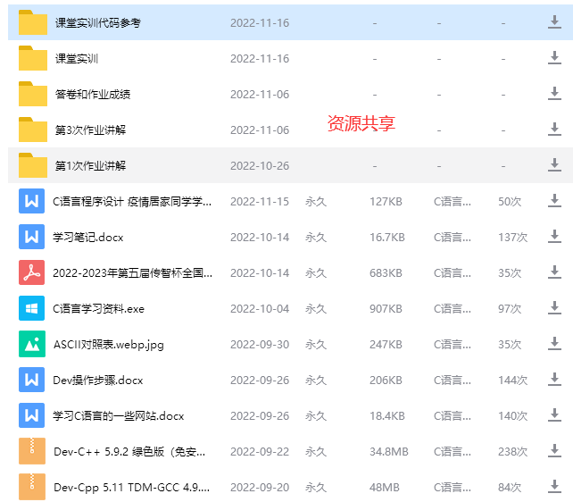
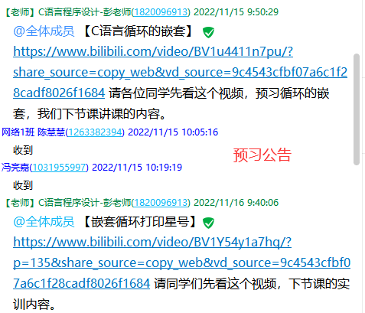
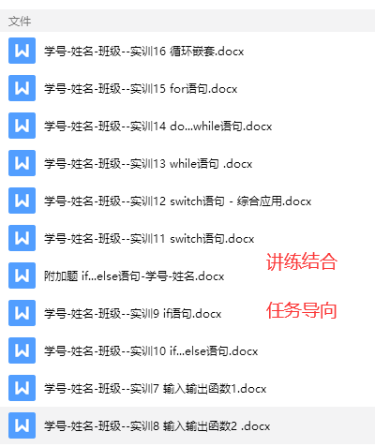
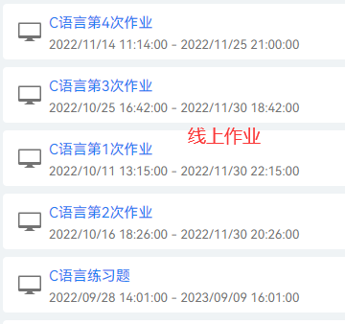
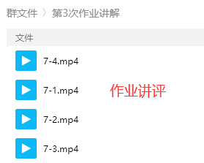
教学方法
课前
预习公告
共享资源
B站视频
课中
讲练结合
任务导向
总结评价
课后
笔记总结
线上作业
作业评讲

Slide 9
考核方式
过程性评价：40%
终结性考核：60%
考勤与课堂实训
课后完成作业
上课积极性表现
群内互帮互助
期末考试

Slide 10
03
教学实施

Slide 11
掌握循环的语法和执行过程
掌握循环的应用
循环的执行过程
while和do...while的区别
教学内容
教学目标
教学方法
教学重难点
考核评价
while和do…while()
讲练结合、任务导向
课堂实训完成情况
解决问题能力表现
通过演示do…while语句后的“;”，引出“失之毫厘谬以千里”的成语，培养学生严谨细致的习惯，弘扬工匠精神。
通过“圆周率的由来”引导学生厚植爱国主义情怀和勇于探索的精神。
思政元素

Slide 12
教学环节及时间分配如下【以2个课时为例】
复习回顾
5分钟
新课讲授
25分钟
课堂练习
45分钟
课堂评讲
10分钟
布置作业
5分钟
0 20 40 60 80 100

Slide 13
1--复习回顾
while循环的结构
while循环的应用
1、循环控制变量初始化
2、循环结束条件
3、使循环趋于结束的语句
1、求1到100的和。
2、求1年的总电费。
3、求10个评委打分后选手的总得分。
循环：重复执行相同的代码。

Slide 14
2--新课讲授
do…while的语法
do…while的应用
与do…while的区别
1、水滴筹
2、圆的面积
do{
循环体
}while(表达式)；
1、语法上的区别
2、执行顺序的区别
3、循环体执行次数的区别

Slide 15
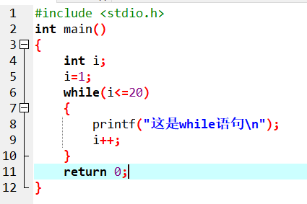
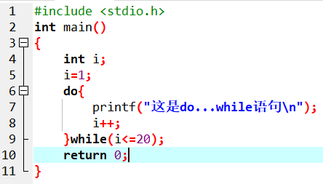
2--新课讲授
注意：do…while结构中的while后要有个分号，否则会报语法错误
思考：while语句后面是不用分号的，如果加了分号，结果会如何？
演示下面两段代码：
do…while的语法
do{
循环体
}while(表达式)；
“失之毫厘谬以千里”，一个符号的差别，可能导致结果完全不同，所以同学们平时要养成严谨细致的习惯！

Slide 16
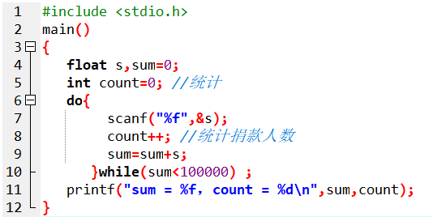
2--新课讲授
do…while的应用
实例1：水滴筹：
现需要筹够10万块钱，请问需要循环几次？
每次输入的值越大，循环的次数越少，输入的值越小，循环的次数越多。
但是只要不断地输入值，总能达到10万的值。
众人拾柴火焰高，不可小看集体的力量！

Slide 17
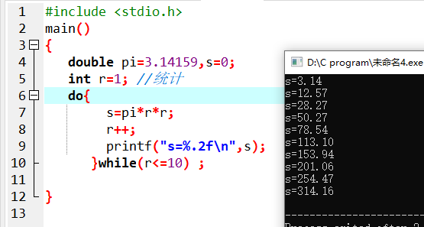
2--新课讲授
do…while的应用
实例2：圆的面积
编程输出r在10以内的面积（r为正数）。
同学们都知道Π的近似值是3.14159，那同学们知道它是谁算出来的吗？
中国作为四大文明古国之一，历史沉淀深厚，文化博大精深，我们要树立文化自信，学习古人的智慧和勇于探索的精神。

Slide 18
2--新课讲授
区别：
1、while语句后没有分号，do…while语句后有分号
2、while语句先判断表达式，然后执行循环体，do…while语句先执行循环体，再判断表达式。
3、while语句循环体有可能一次也没有执行，do…while语句的循环体至少无条件执行一次。
while语句后如果写了分号，语法不报错，但是会陷入无限循环。
do…while语句后如果缺了分号，语法会报错。
与do…while的区别
1、语法上的区别
2、执行顺序的区别
3、循环体执行次数的区别
同学们除了要养成编程规范的习惯，还要特别注意一些细节，学习工匠精神，精益求精。

Slide 19
3--课堂练习
“绿水青山就是金山银山”是时任浙江省委书记习近平于2005年8月提出的科学论断。必须坚持节约资源和保护环境的基本国策。
小C带着自己不用的物品参加学校组织的跳蚤市场，共卖出了n件物品，请帮他计算一下总金额。
输入格式：输入两行数据
第一行输入n的值，
第二行输入n件物品的价格，用空格分隔。
输出格式:
以保留两位小数的形式输出。
保护环境，人人有责！
节约资源，从我做起！

Slide 20
放教学图片
放教学图片
4--课堂评讲
经过巡视发现，大家都很认真完成实验，但有部分同学还是会漏掉do…while后面的分号，导致报错。
另外，有些同学的代码不是很规范，虽然可以编译运行，但可读性差，古话说得好“不以规矩，不能成方圆”，所以同学们要养成规范编程，尤其是初学者。
放教学图片
放教学图片

Slide 21
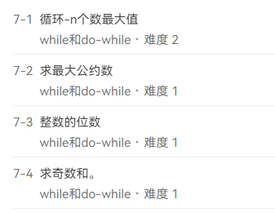
5--布置作业
请各位同学利用课余时间，登录PTA平台完成作业，平台提交时间截止到11月25日

Slide 22
04
教学反思

Slide 23
问题1：学生的基础参差不齐，接受能力不同
问题2：学生学习热情不如开学时的学习热情高
问题3：部分学生课堂内容没听明白，课后没主动问
点击输入内容
改进措施1：
每次课实训内容安排附加题。
使得基础较好的同学有题做，又不打击基础较差的同学。
改进措施2：
尽量用生活中的实例讲解，把学到的知识用于解决实际问题，激发学生学习兴趣。
改进措施3：
给学生推荐B站的相关知识点视频，巩固课堂所学。

Slide 24
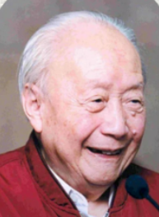
谢谢聆听
我们培养的人
首先，应该是一个全面的人，是一个爱国者，一个辩证唯物主义者，一个有文化艺术修养、道德品质高尚、心灵美好的人；其次，才是一个拥有学科、专业知识的人，一个未来的工程师、专家。
——钱伟长

